Slide 1

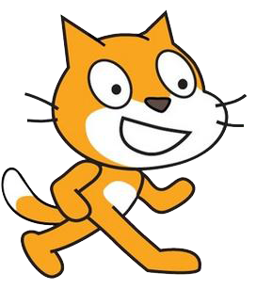
初体验
指导教师：王素坤
主讲人：张慧楠
Notes:
同学们好，这节课让我们来体验一门全新的课程吧！

Slide 2
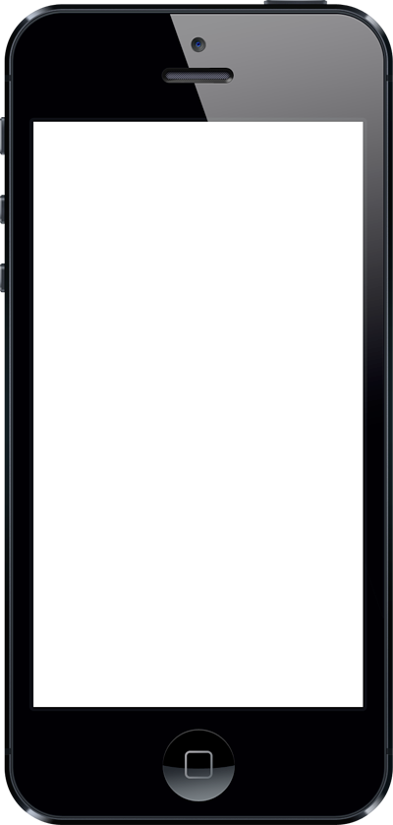
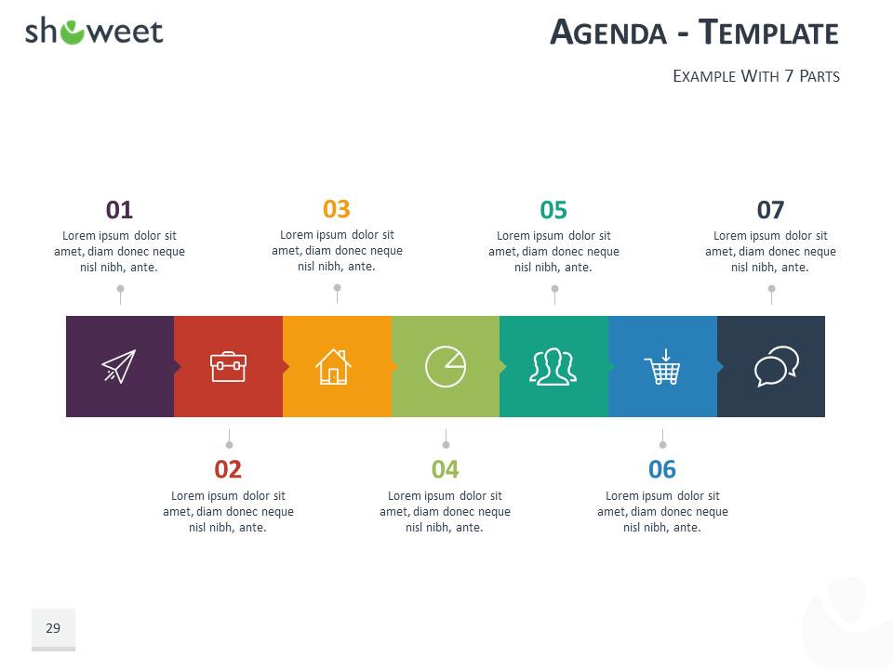
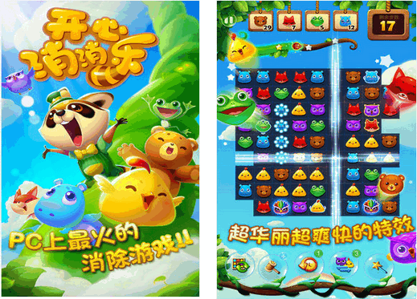
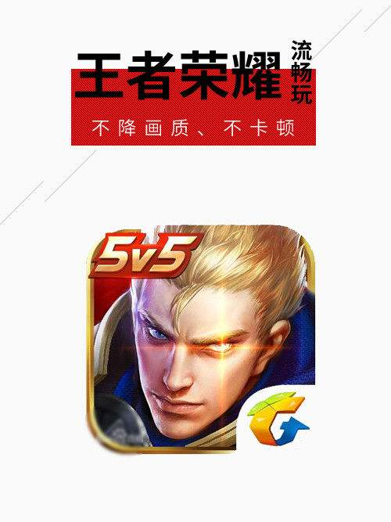
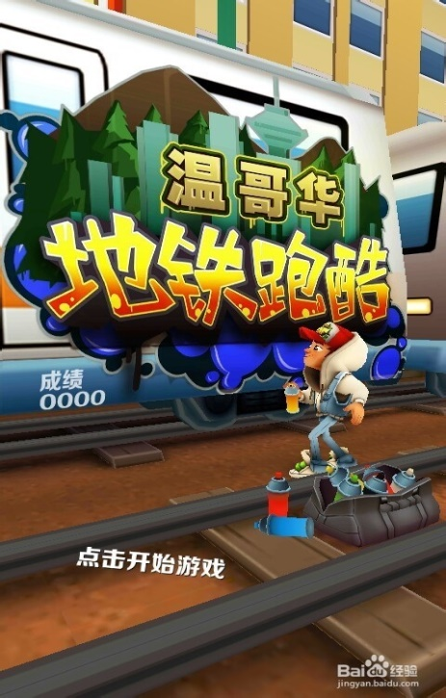
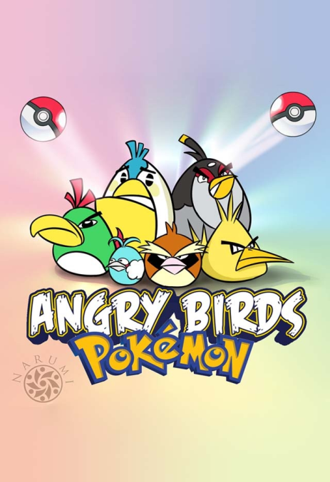

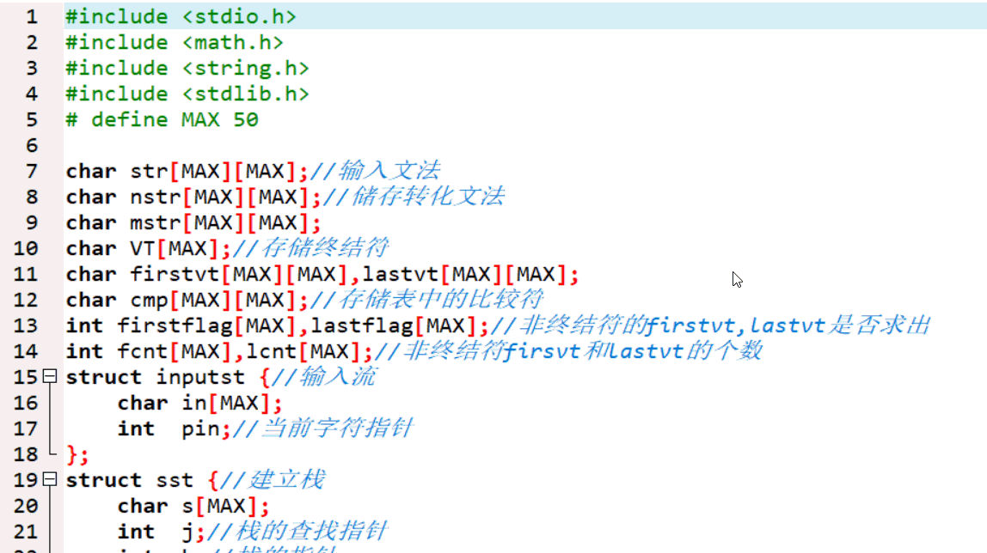
was
char
while
游戏
first
编程
struct
for
if
string
define
math
include
int
Notes:
相信在日常生活中，大部分同学都通过游戏来放松自己。那么一提到游戏，大家都玩过开心消消乐，王者荣耀，跑酷游戏和愤怒的小鸟等等。那么大家一定都知道这些都是用编程做出来的。说到编程，大家一定会想到那些密密麻麻的编程代码，或者是令人头痛的英语单词。

Slide 3
该怎么样轻松学编程呢？
Notes:
那么有什么可以帮我们解决这个问题，从而轻松快乐的学会编程呢？

Slide 4


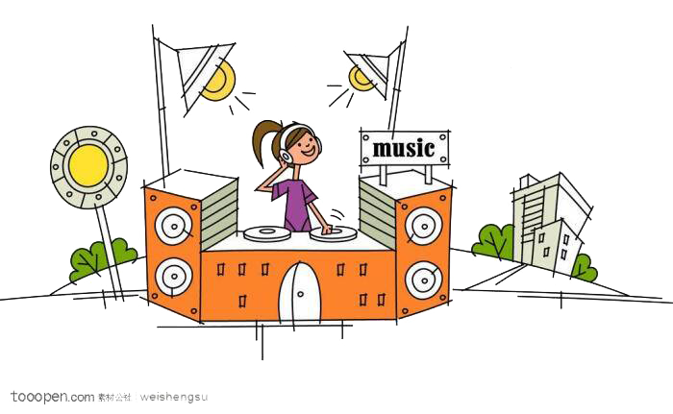


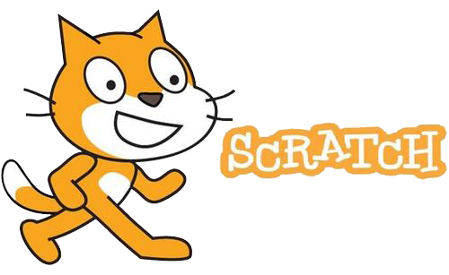
抓
Notes:
这只可爱的小猫咪就能帮我们摆脱复杂的代码程序，轻松的玩转编程。它的名字是Scratch，那为什么要叫Scratch呢？Scratch的意思为抓，也是源于嘻哈唱片人使用的抓唱盘的技巧，他们用手反复转动唱片，以创作性的方式把音乐片段组合在一起，这就像Scratch将不同类型的媒体，例如图像、音乐、声音等互相混合，创造出新的作品。

Slide 5

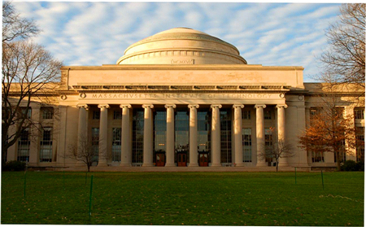


麻省理工学院
Notes:
Scratch软件是麻省理工学院设计开发，面向青少年的图形化编程工具，它是一个学生可以无限创新的平台。

Slide 6

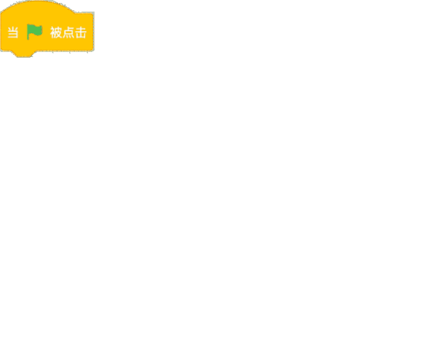

搭积木
Notes:
用Scratch软件进行编程学习就像搭积木一样简单，让同学们可以轻松愉快的就创造小游戏。

Slide 7

150多个国家
40多种语言、23800000粉丝上传作品
Scratch官网：https://scratch.mit.edu
Notes:
目前Scratch软件已经有40多种语言操作界面，超过150个国家使用，两千三百八十万的粉丝上传作品。我们主要学习的是Scratch3.0版本，可以在官网上进行学习和下载。

Slide 8
用Scratch软件做些什么呢？
Notes:
那么我们能用Scratch软件做些什么呢？

Slide 9

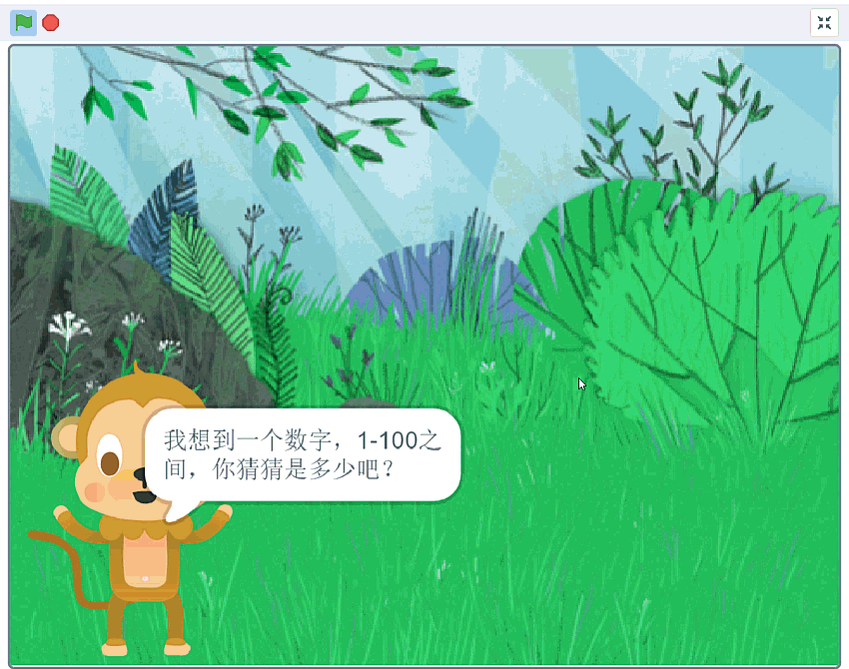
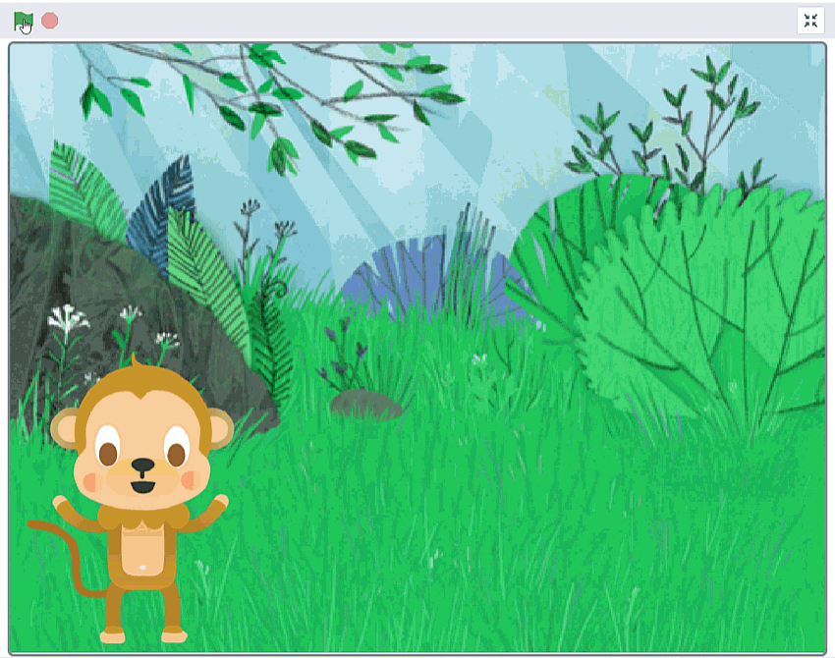
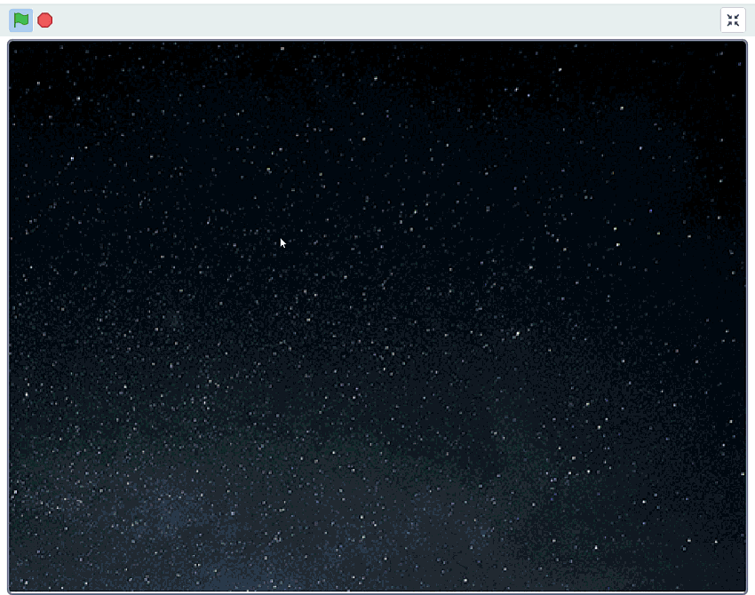
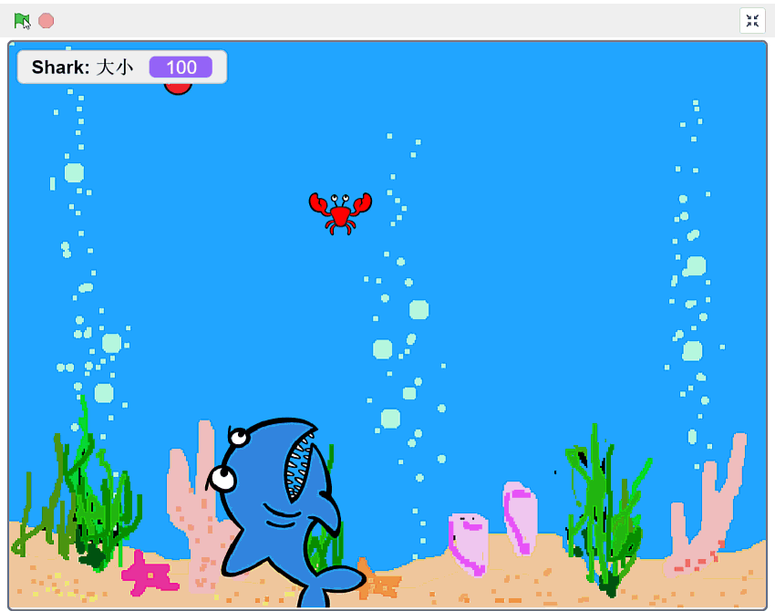
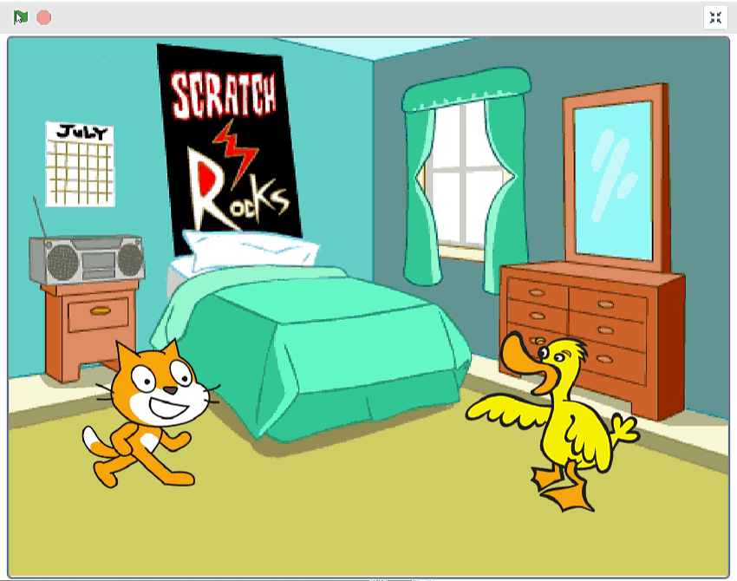
绘制美丽图案
设计小测验
Notes:
我们可以利用它设计小测验、绘制一些美丽的图案。

Slide 10
编写动画故事
开发小游戏
Notes:
编写有趣的动画故事、开发小游戏等等。

Slide 11






数学
物理
美术
音乐
Notes:
Scratch编程能够涉及了多种知识，其中包括数学、物理、美术、音乐等多个领域。同学们通过学习可以培养自身的综合应用，逻辑思维以及创造力等等。

Slide 12
Scratch的界面长什么样子呢？
Notes:
那么Scratch的界面到底长什么样子呢？

Slide 13
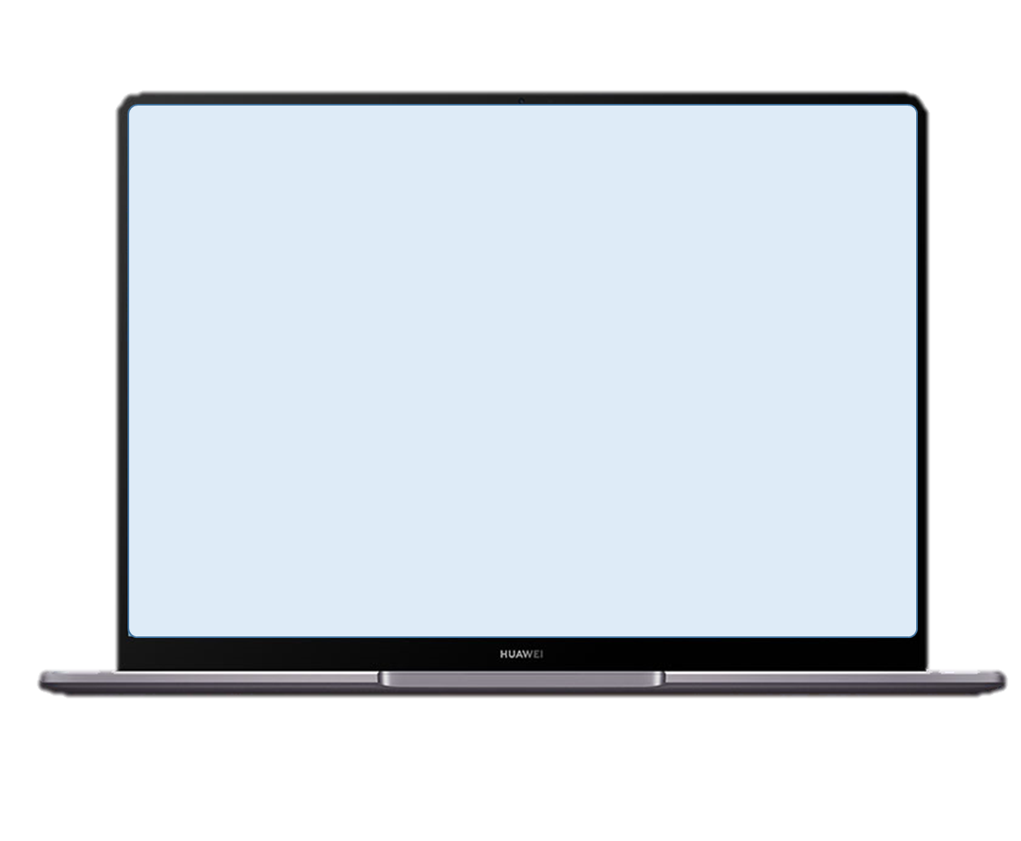
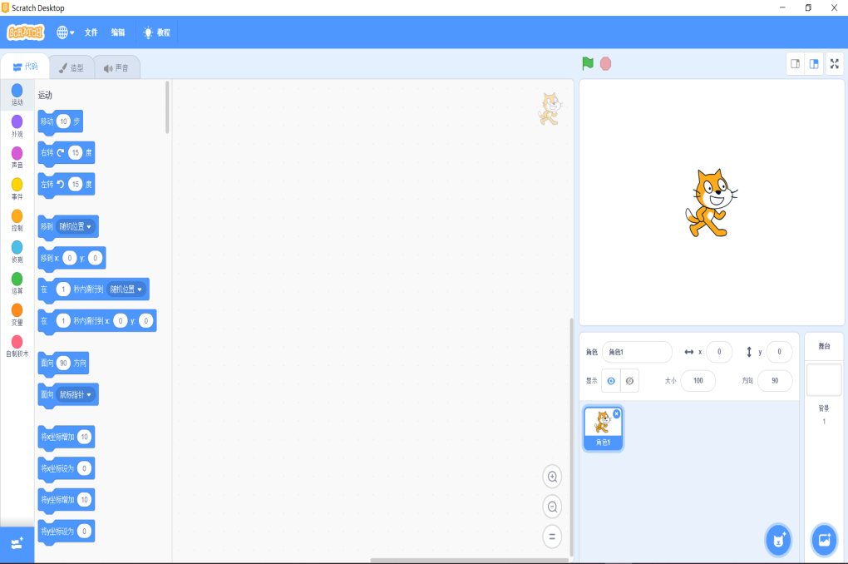
Notes:
让我们一起去看看吧。

Slide 14
如何让小猫不断的走起来呢？
提示：重复执行模块
Notes:
那么我们如何让小猫不断的走起来呢？给大家一个提示：重复执行模块可以实现。大家一起来试一试吧。

Slide 15
好好学习
天天向上

